Slide 1
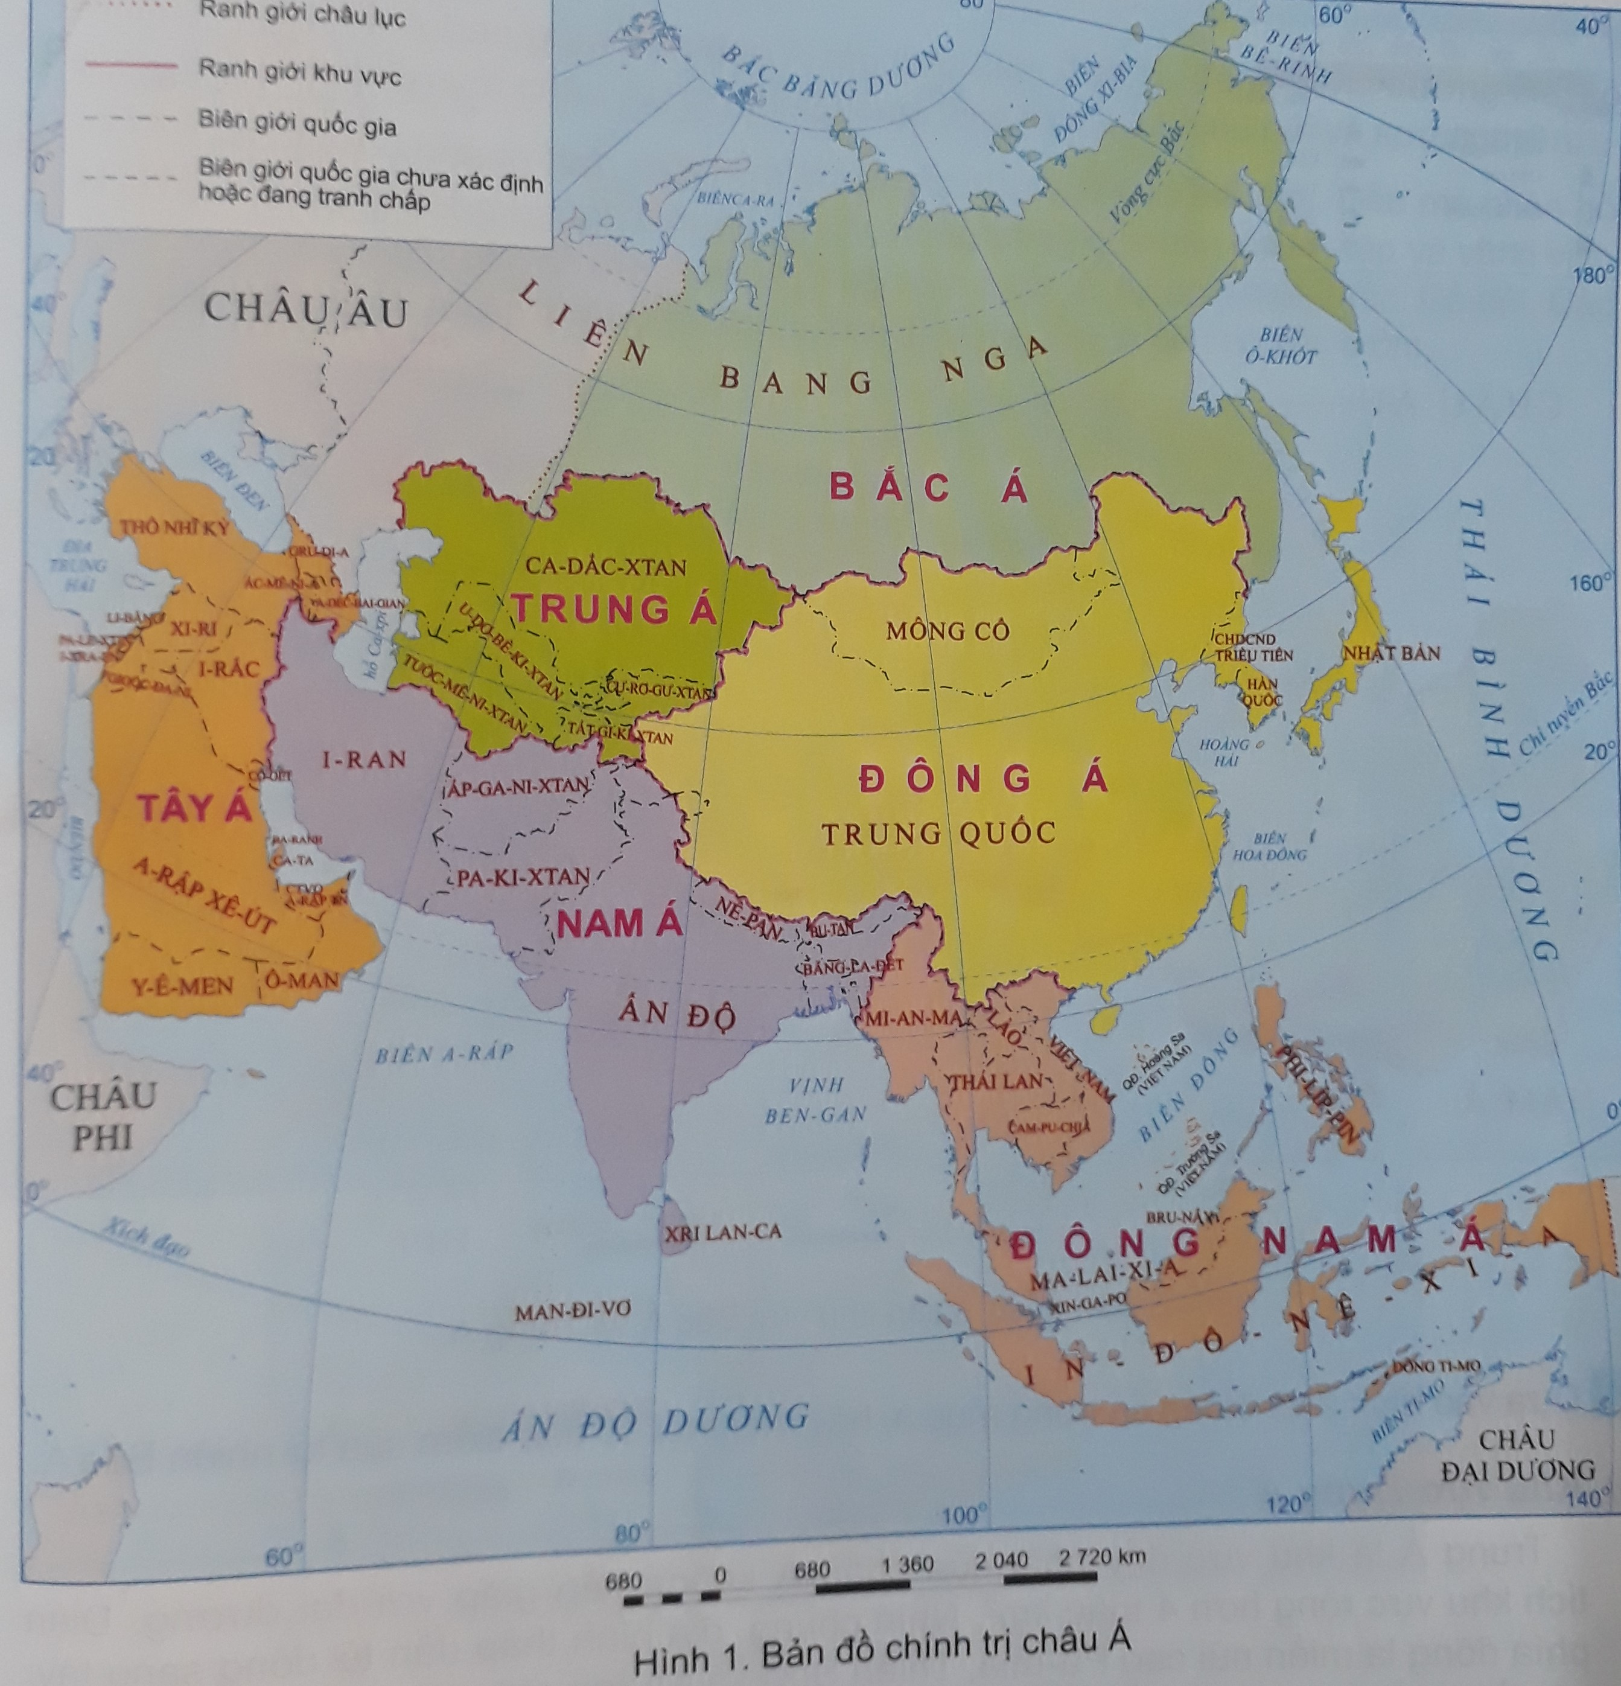
BÀI 7:
BẢN ĐỒ CHÍNH TRỊ CHÂU Á, CÁC KHU VỰC CỦA CHÂU Á
1. BẢN ĐỒ CHÍNH TRỊ CHÂU Á

Slide 2
Châu Á gồm những khu vực nào?
Các khu vực: Bắc Á, Trung Á,Tây Á, Nam Á, Đông Á, Đông Nam Á

Slide 3
2. Các khu vực Châu Á
a. Bắc Á

Slide 4
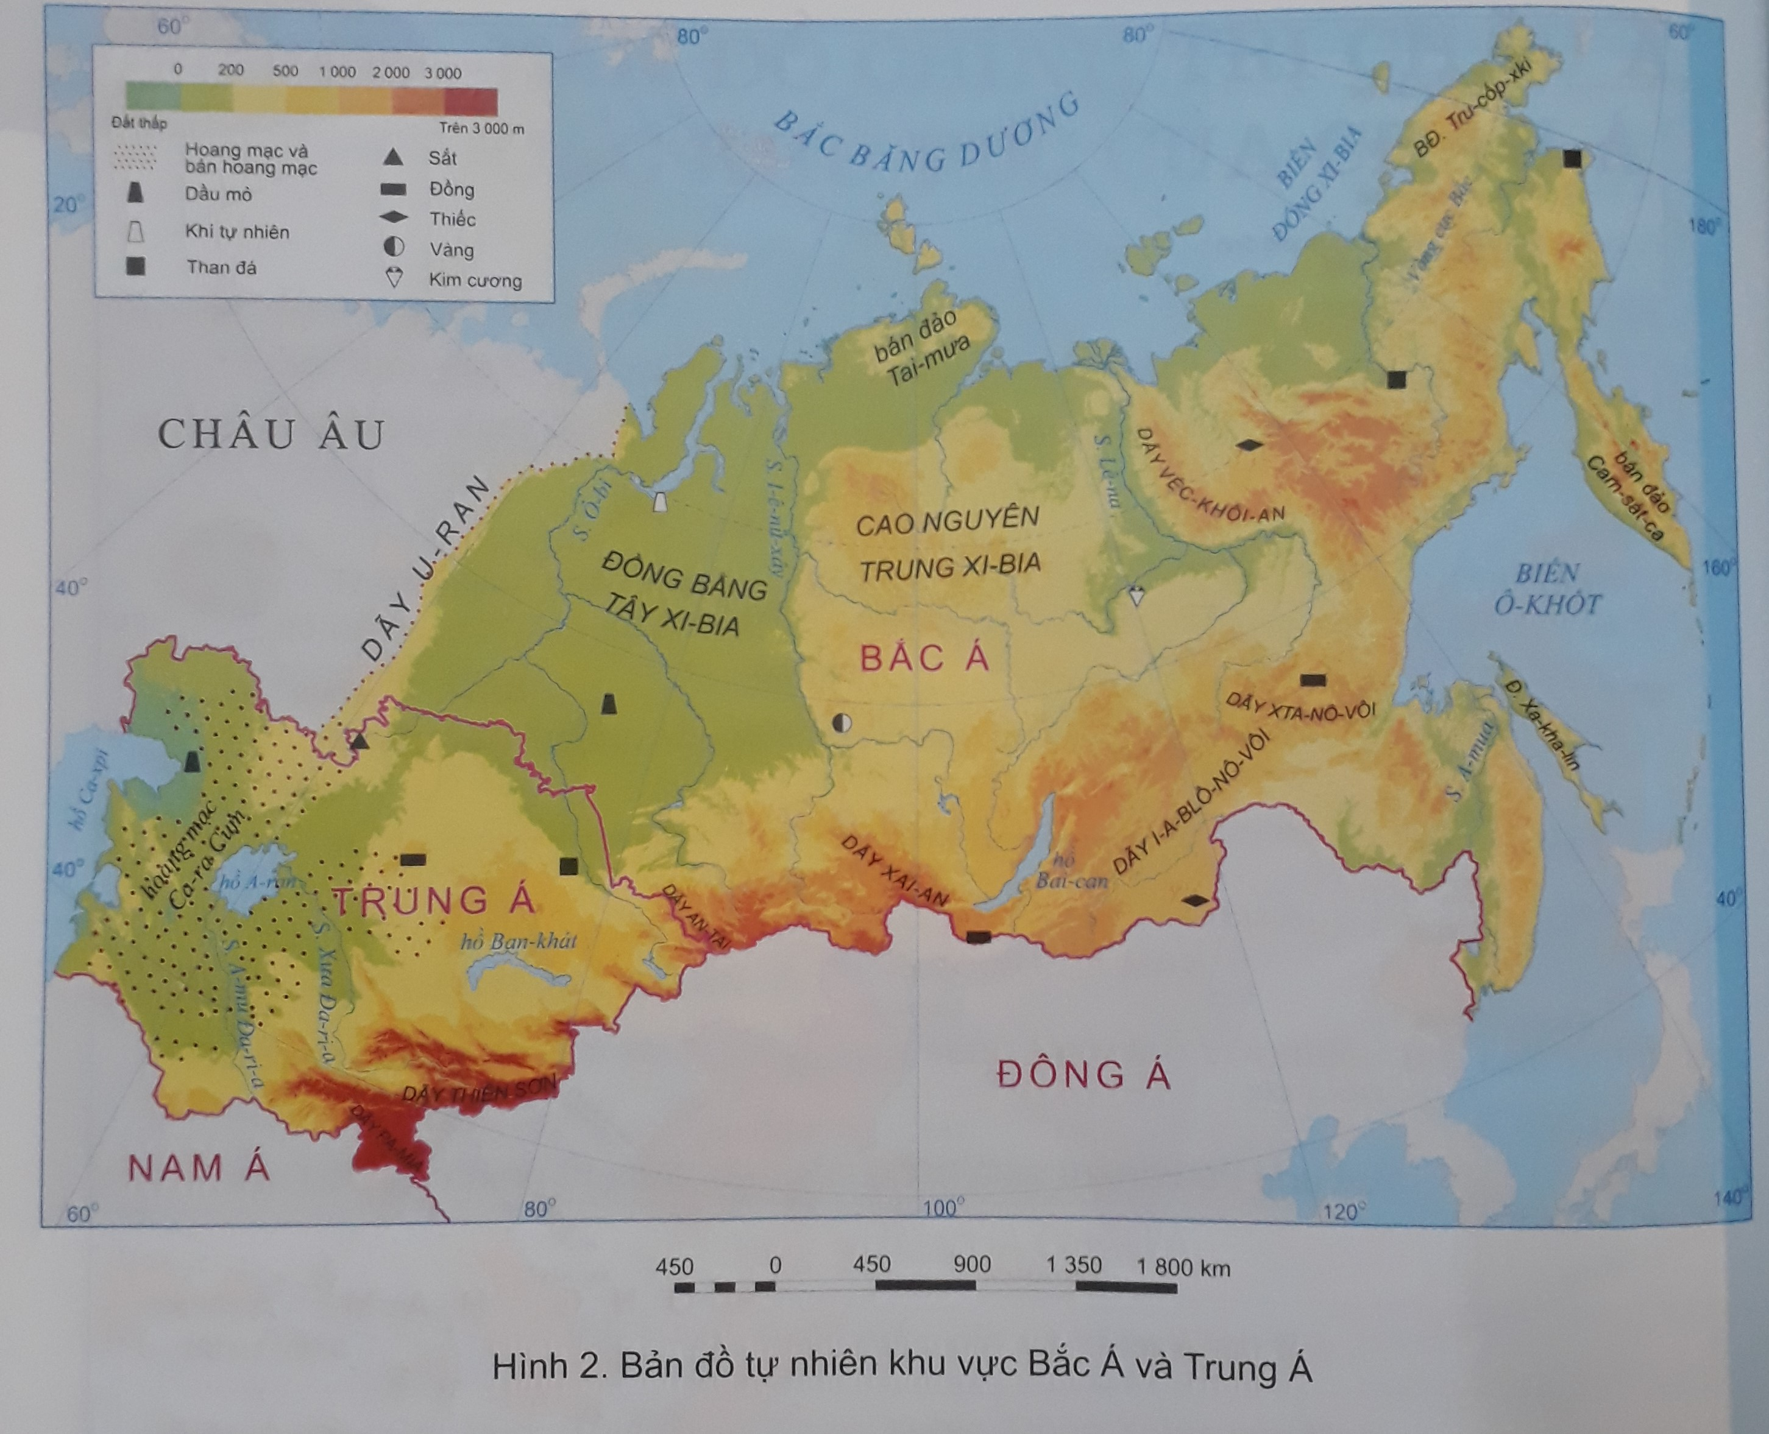
Khu vực Bắc Á và Trung Á

Slide 5
Đặc điểm | Khu vực Bắc Á
Vị trí, giới hạn
Địa hình
Khí hậu
Sông ngòi
Thực vật
Khoáng sản

Slide 6
Đặc điểm | Khu vực Bắc Á
Vị trí, giới hạn | - Các vùng Tây Xi-bia, Trung Xi-bia, Đông Xi-bia của Nga
Địa hình | -Gồm: Đồng bằng, cao nguyên và miền núi Xi-bia
Khí hậu | - Lạnh giá khắc nghiệt, mang tính lục địa sâu sắc
Sông ngòi | - Mạng lưới sông dày, có nhiều sông với nguồn thuỷ năng lớn (Ô bi, I-ê-nít-xây, Lê na,...).
Thực vật | - Rừng có diện tích lớn, chủ yếu là rừng lá kim.
Khoáng sản | - Phong phú:dầu mỏ, than đá, kim cương, vàng, đồng, thiếc,..

Slide 7
Đặc điểm | Khu vực Trung Á
Vị trí, giới hạn
Địa hình
Khí hậu
Sông ngòi
Thực vật
Khoáng sản

Slide 8
Đặc điểm | Khu vực Trung Á
Vị trí, giới hạn | - Là khu vực duy nhất của châu Á không tiếp giáp với đại dương, có diện tích trên 4 triệu km2.
Địa hình | -Thấp dần từ đông sang tây:
Khí hậu | Ôn đới lục địa khô. Lượng mưa rất thấp, khoảng 300 - 400 mm/năm
Sông ngòi | Hai con sông lớn nhất của khu vực là Xưa Đa-ri-a và A-mu Đa-ri-a đều đổ vào hồ A ran.
Thực vật | Chủ yếu là thảo nguyên, bán hoang mạc và hoang mạc.
Khoáng sản | Dầu mỏ, khí đốt, than, sắt, vàng và nhiều kim loại màu khác.

Slide 9
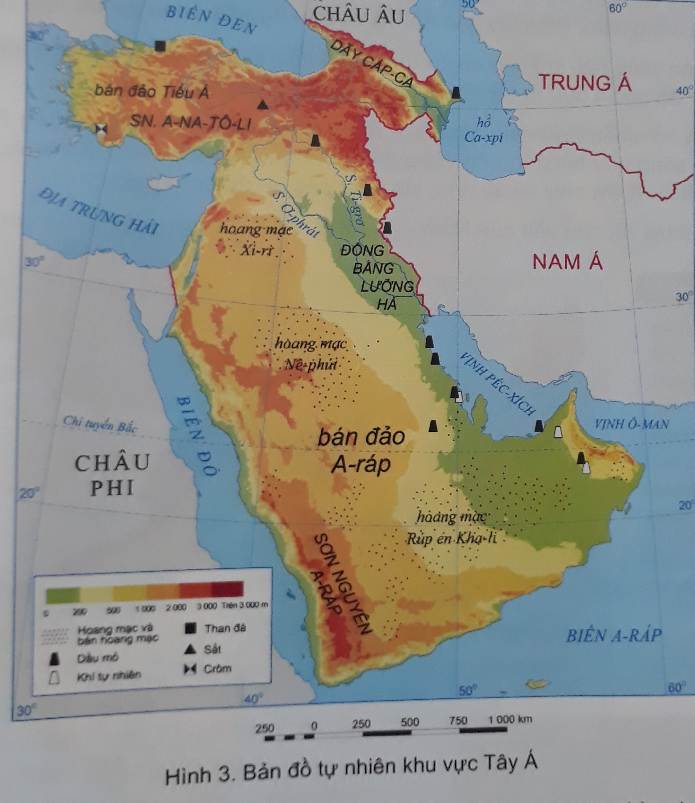
Khu vực Tây Á

Slide 10
Đặc điểm | Khu vực Tây Á
Vị trí, giới hạn
Địa hình
Khí hậu
Sông ngòi
Thực vật
Khoáng sản

Slide 11
Đặc điểm | Khu vực Tây Á
Vị trí, giới hạn | - Gồm bán đảo A ráp, bán đảo Tiểu Á, đổng bằng Lưỡng Hà.
Địa hình | - Nhiều núi và cao nguyên
Khí hậu | -Khí hậu khô hạn và nóng. Lượng mưa rất thấp, khoảng 200 - 300 mm/năm.
Sông ngòi | Sông ngòi kém phát triển, nguồn nước rất hiếm.Các sông Ti-grơ, sông ơ-phrát.Nước ngầm và nước lọc từ biển.
Thực vật | Bán hoang mạc và hoang mạc.
Khoáng sản | Khoáng sản chính là dầu mỏ, chiếm một nữa trữ lượng dầu mỏ thế giới Phần bố chủ yếu ở đồng bằng Lưỡng Hà, bán đảo A-ráp, vùng vịnh Péc-xích.

Slide 12
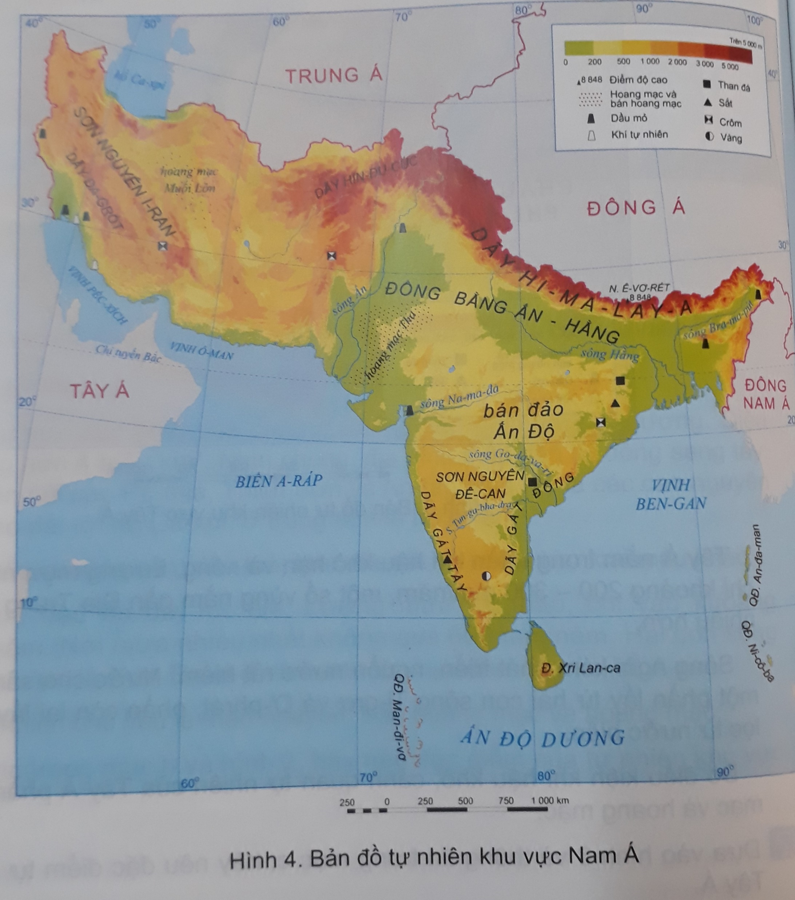
Khu vực Nam Á

Slide 13
Đặc điểm | Khu vực Nam Á
Vị trí, giới hạn
Địa hình
Khí hậu
Sông ngòi
Thực vật
Khoáng sản

Slide 14
Đặc điểm | Khu vực Nam Á
Vị trí, giới hạn | - Diện tích:7 triệu km2.
Địa hình | -Phía bắc:Hệ thống núi Hi-ma lay-a chạy theo hướng tây bắc - đông nam . -Phía tây:sơn nguyên I-ran -Phía Nam:sơn nguyên Đê-can tương đối thấp và bằng phẳng -Ở giữa là đồng bằng Ấn - Hằng.
Khí hậu | -Phần lớn nằm trong kiểu KH nhiệt đới gió mùa.
Sông ngòi | -Có nhiếu hệ thống sông lớn (Ấn, Hằng, Bra-ma-pút), bồi đắp nên vùng đồng bằng màu mỡ.
Thực vật | Rừng nhiệt đới gió mùa và xa van.
Khoáng sản | -Dầu mỏ, khí đốt, than đá, sắt, đồng , thiếc

Slide 15
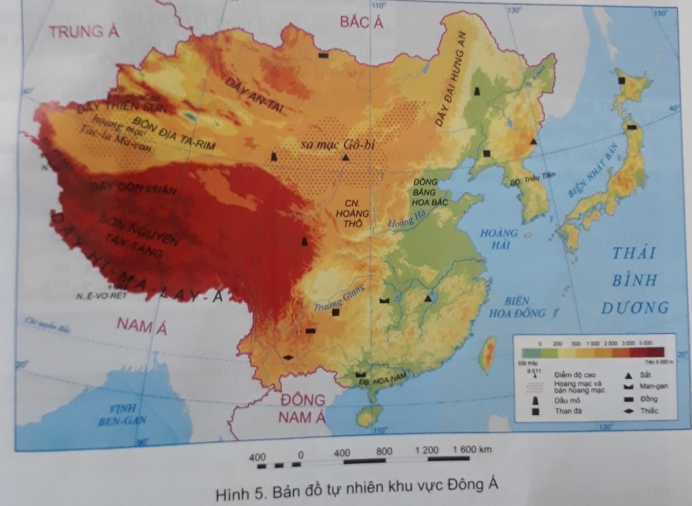
Khu vực Đông Á

Slide 16
Đặc điểm | Khu vực Đông Á
Vị trí, giới hạn
Địa hình
Khí hậu
Sông ngòi
Thực vật
Khoáng sản

Slide 17
Đặc điểm | Khu vực Đông Á
Vị trí, giới hạn | -Diện tích:11,5 triệu km2, gồm phần đất liến và hải đảo. Phần đất liến chiếm hơn 96% diện tích.
Địa hình | -Phần đất liền đa dạng: phía tây có nhiều hệ thống núi và sơn nguyên cao, các bồn địa rộng lớn; phía đông có nhiều núi trung bình, thấp và đồng bằng rộng. -Phần hải đảo có địa hình phần lớn là đồi núi; có nhiều núi lửa, thường xuyên có động đất, sóng thần.
Khí hậu | Phần hải đảo và phía đông phần đất liền có khí hậu gió mùa. Phía tây phần đất liền (gồm lãnh thổ Mông Cổ và tây Trung Quốc) quanh năm khô hạn.
Sông ngòi | -Sông Trường Giang, Hoàng Hà. Các sông có nhiều giá trị nhưng vào mùa mưa hay gây ngập lụt.
Thực vật | Phía tây phát triển cảnh quan thảo nguyên, bán hoang mạc và hoang mạc.
Khoáng sản | Than, dầu mỏ, sắt, thiếc, đồng…

Slide 18
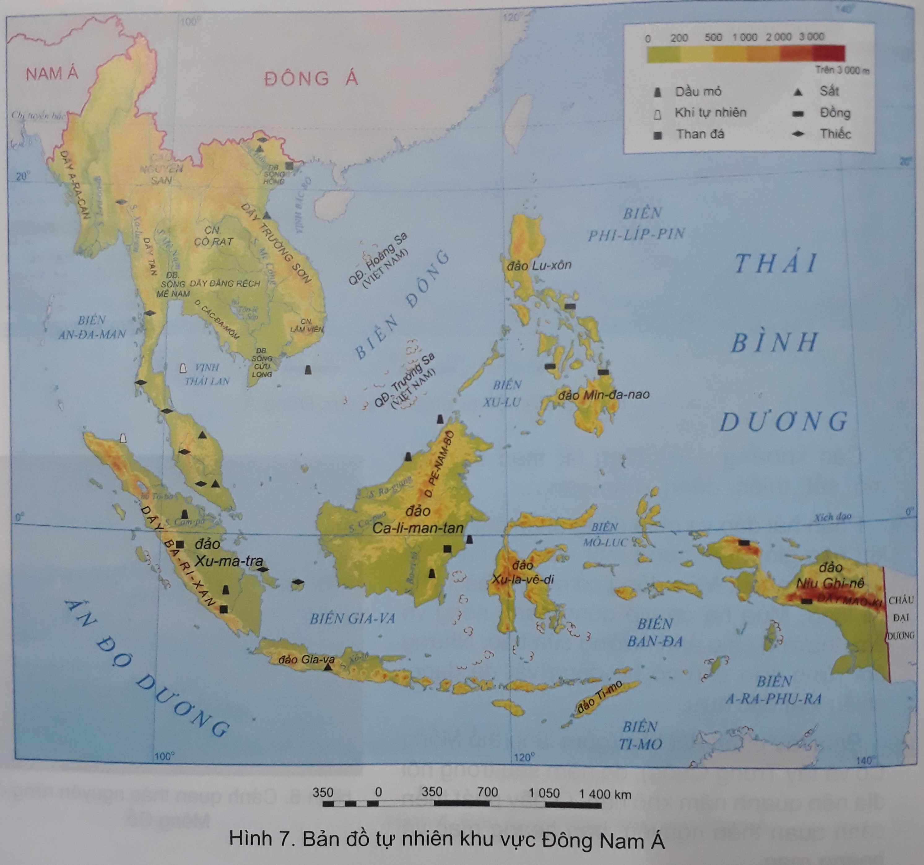
Khu vực : Đông Nam Á

Slide 19
Đặc điểm | Khu vực Đông Nam Á
Vị trí, giới hạn
Địa hình
Khí hậu
Sông ngòi
Thực vật
Khoáng sản

Slide 20
Đặc điểm | Khu vực Đông Nam Á
Vị trí, giới hạn | - Diện tích 4,5 triệu km2, gồm hai phần: phần đất liến (ban đảo Trung Ấn) và phần hải đảo (quần đảo Mã Lai)
Địa hình | -Phần đất liền có các dãy núi cao trung bình hướng bắc - nam và đông bắc - tây nam, xen kẽ là các thung lũng, sông cắt xẻ sâu, làm địa hình bị chia cắt mạnh. Đồng bằng phù sa phân bố ở ven biển và hạ lưu các sông. + Phần hải đảo có nhiều đồi, núi, ít đồng bằng, nhiều núi lửa hoạt động và thương xảy ra động đất, sóng thần.
Khí hậu | -Phần đất liền có khí hậu NĐ gió mùa; -Phần hải đảo có khí hậu xích đạo quanh năm nóng ẩm, mưa nhiều. -Đông Nam Á là khu vực chịu nhiều ảnh hưởng của các cơn bão nhiệt đới.
Sông ngòi | -Mạng lưới sông tương đối dày, các sông chính: Mê Công, Mê Nam, I-ra-oa-đi, sông Hổng,...
Thực vật | -Rừng chủ yếu là rừng mưa nhiệt đới, thành phần loài phong phú.
Khoáng sản | -Dầu mỏ, khí tự nhiên, than đá, sắt, thiếc, đồng,...

